Slide 2
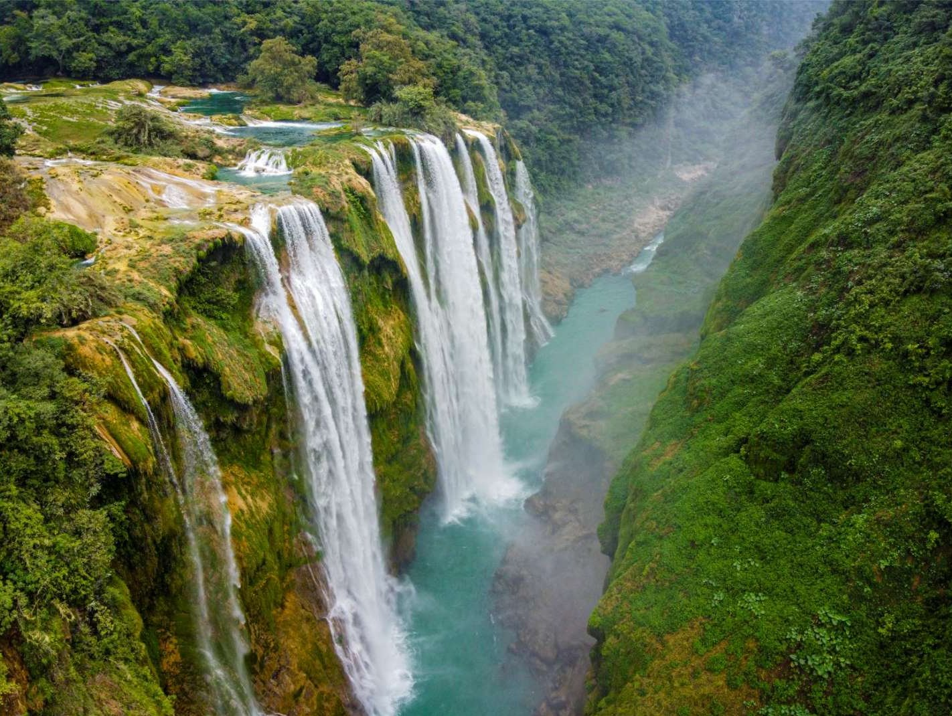

Slide 5
Vers la dia 3
Vers la dia 1

